Slide 1
EUROPA.-LA VUELTA AL MUNDO EN 885 JARDINES.-REINO UNIDO.-
BUCKINGHAMSHIRE.-I
Selección de textos y fotografías por
JOSE ELIAS BONELLS

Slide 2
Mentmore Towers
Mentmore Towers es una casa de campo del siglo XIX en el pueblo de Mentmore en Buckinghamshire
La casa fue diseñada por Joseph Paxton y su hijo-en-ley, George Stokes Henry , en el renacimiento isabelino y jacobino estilo de finales del siglo décimo sexto llamado Jacobethan.
En 1997 Mentmore Towers fue vendida a una empresa, propiedad de Simon Halabi , ahora llamado Mentmore Towers Ltd, para su restauración y con planes para convertirlo en un hotel de lujo con 101 suites, incluyendo 62 en una nueva ala en la ladera por debajo de la casa.

Slide 3
Sin embargo, en septiembre de 2004, un residente local ganó el último minuto orden judicial en el Tribunal Supremo de suspender las obras en el hotel, mientras que una revisión judicial investigó si la licencia de obras concedida habían seguido los procedimientos correctos.
En marzo de 2005 el Tribunal Supremo dictaminó que Aylesbury Vale Consejo de Distrito de decisión 's para conceder el permiso de planificación para los desarrolladores fue "impecable" y en el jurídico.
Sin embargo, en el imperio de propiedad Simon Halabi hay serios problemas debido al colapso del mercado inmobiliario, y el proyecto parece haberse estancado.

Slide 4
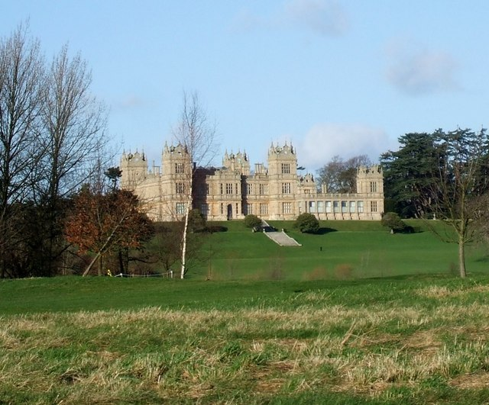
Notes:
Mentmore Towers

Slide 5
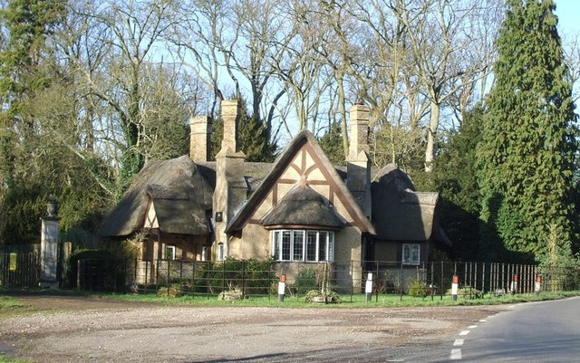
Notes:
Mentmore Towers

Slide 6
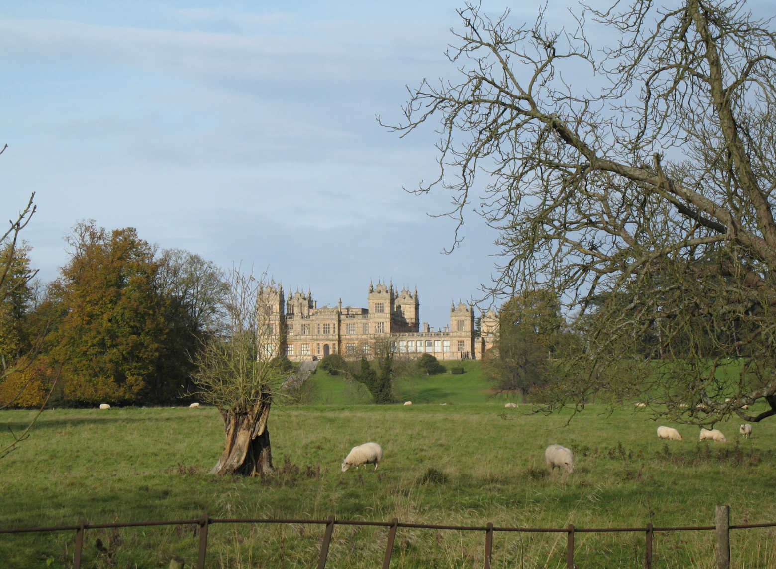
Notes:
Mentmore Towers

Slide 7
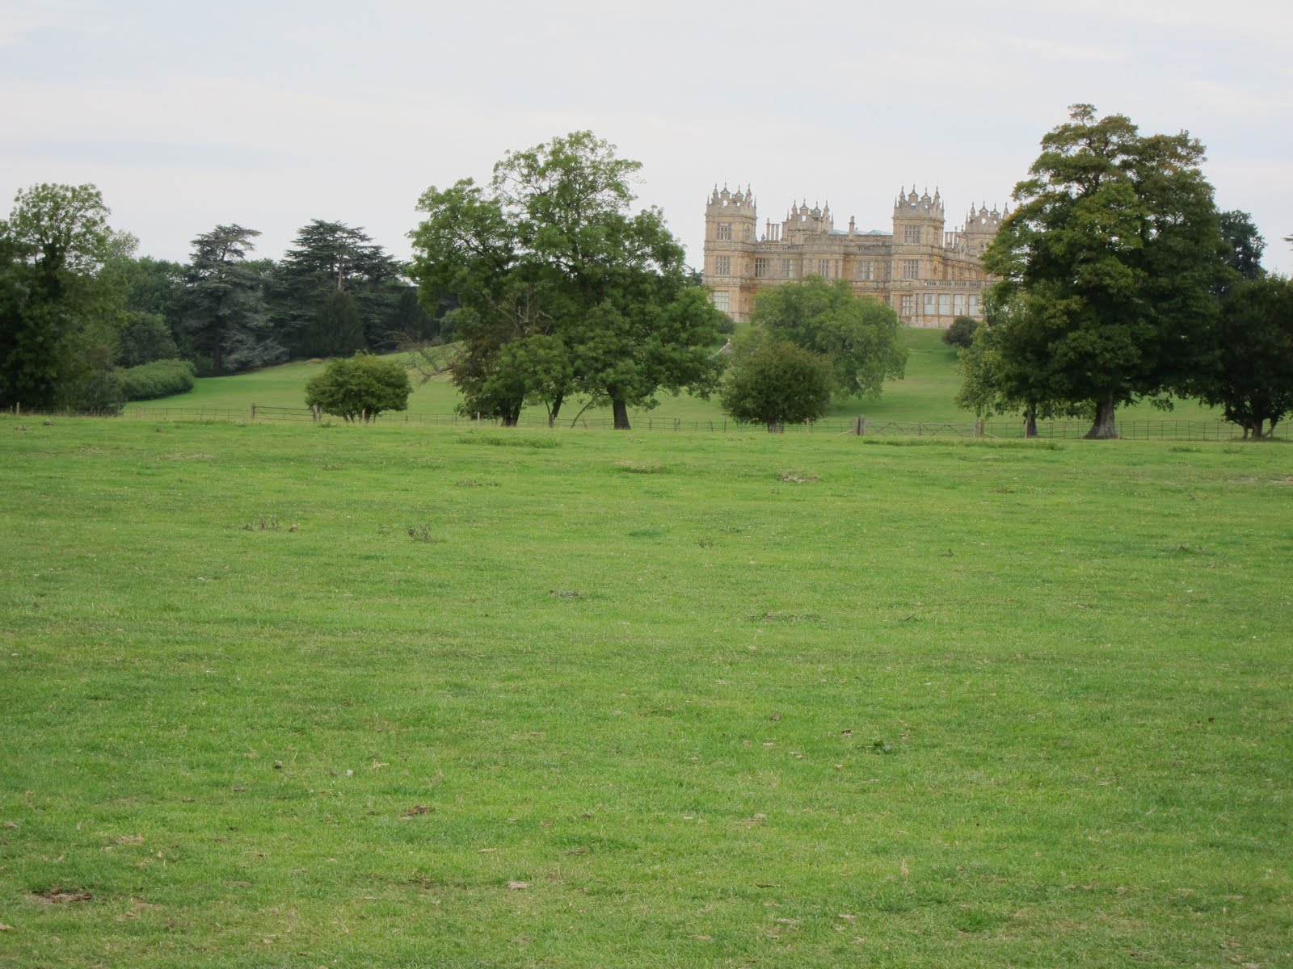
Notes:
Mentmore Towers

Slide 8
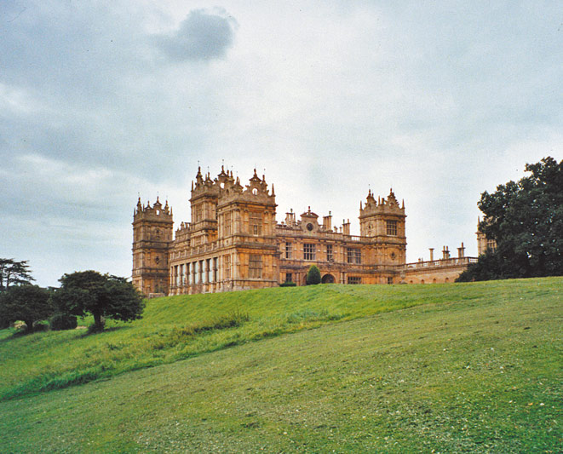
Notes:
Mentmore Towers

Slide 9
Old Thatch Garden
Una casa de campo del siglo XVII, con un jardín de dos hectáreas diseñado por Jacky Hawthorne.
Hay un jardín de la cabaña, jardín de agua .

Slide 10
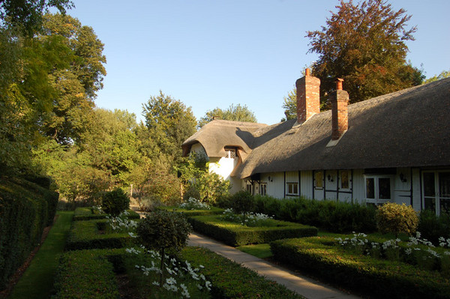

Slide 11
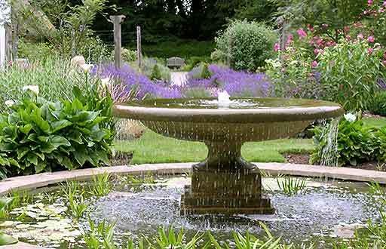

Slide 12
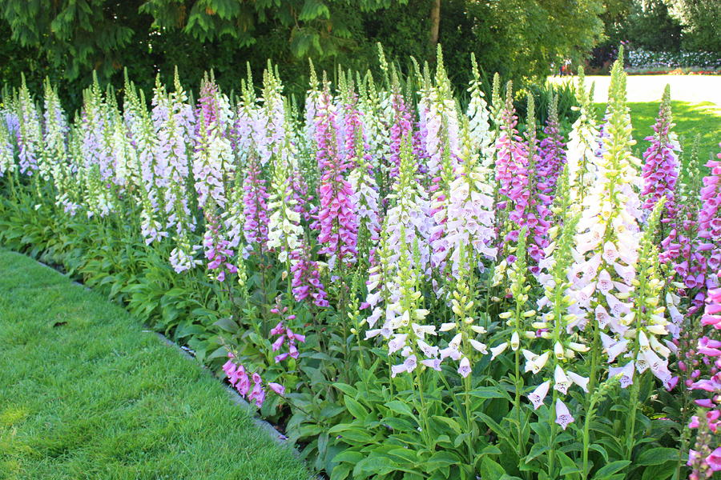
Notes:
Old Thatch Garden.-foxglove

Slide 13
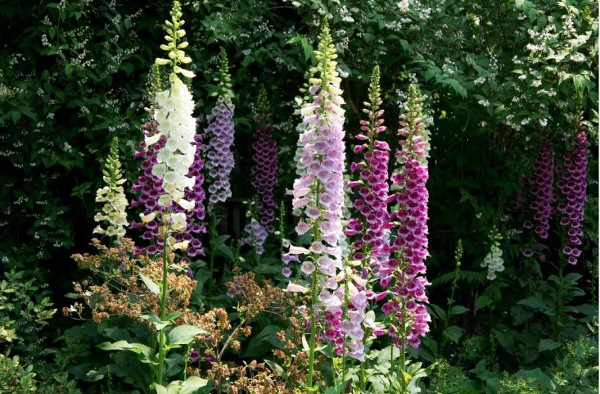
Notes:
Old Thatch Garden.-foxglove

Slide 14
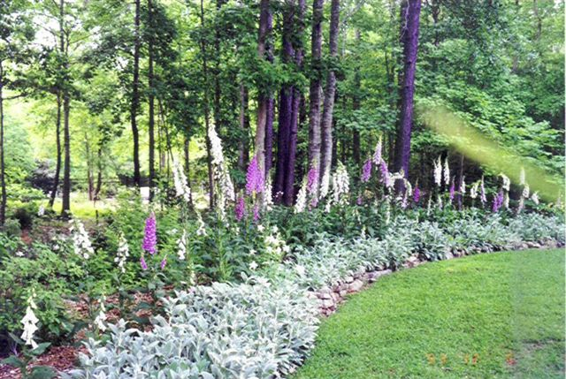
Notes:
Old Thatch Garden.-foxglove

Slide 15
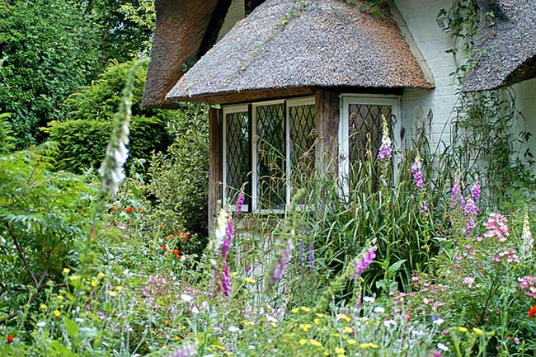
Notes:
Old Thatch Garden.-

Slide 16
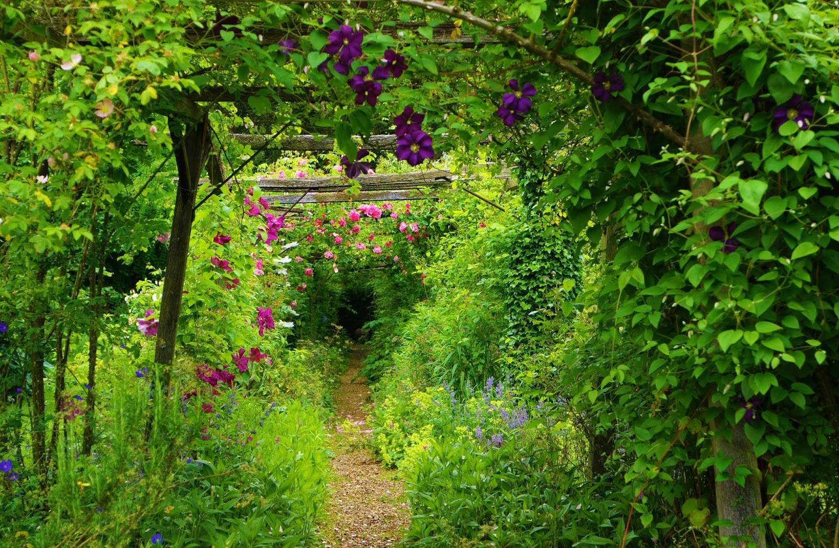
Notes:
Old Thatch Garden.-

Slide 17
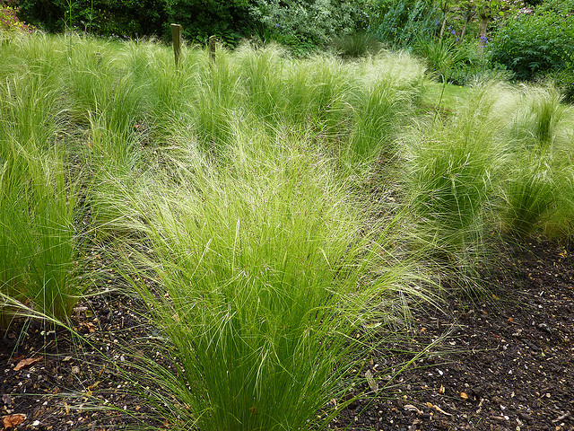
Notes:
Old Thatch Garden.-Stipa tenuisima

Slide 18
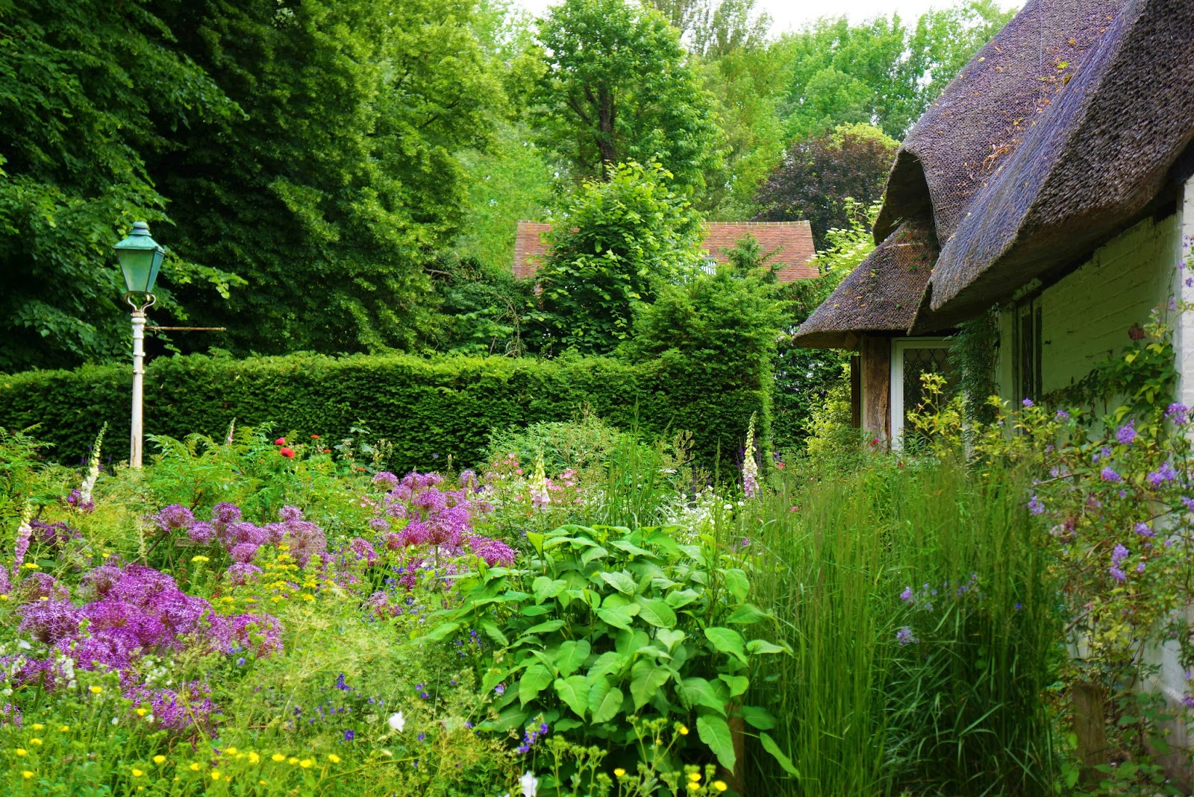
Notes:
Old Thatch Garden.-

Slide 19
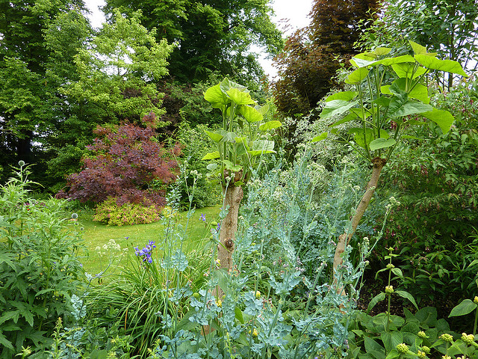
Notes:
Old Thatch Garden.-Stipa tenuisima

Slide 20
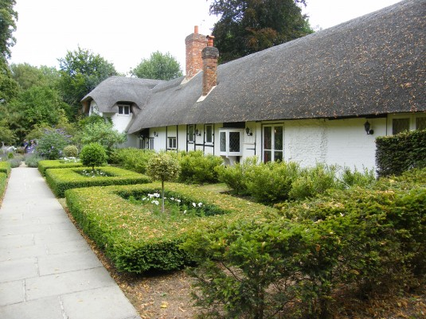
Notes:
Old Thatch Garden.-Stipa tenuisima

Slide 21
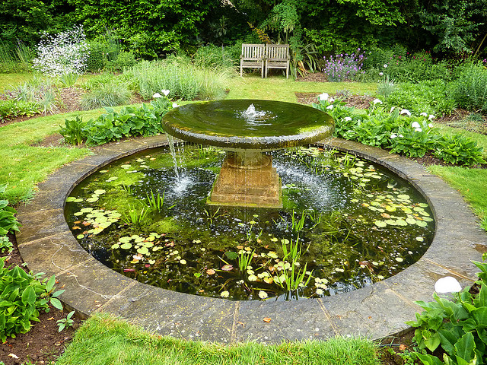
Notes:
Old Thatch Garden.-

Slide 22
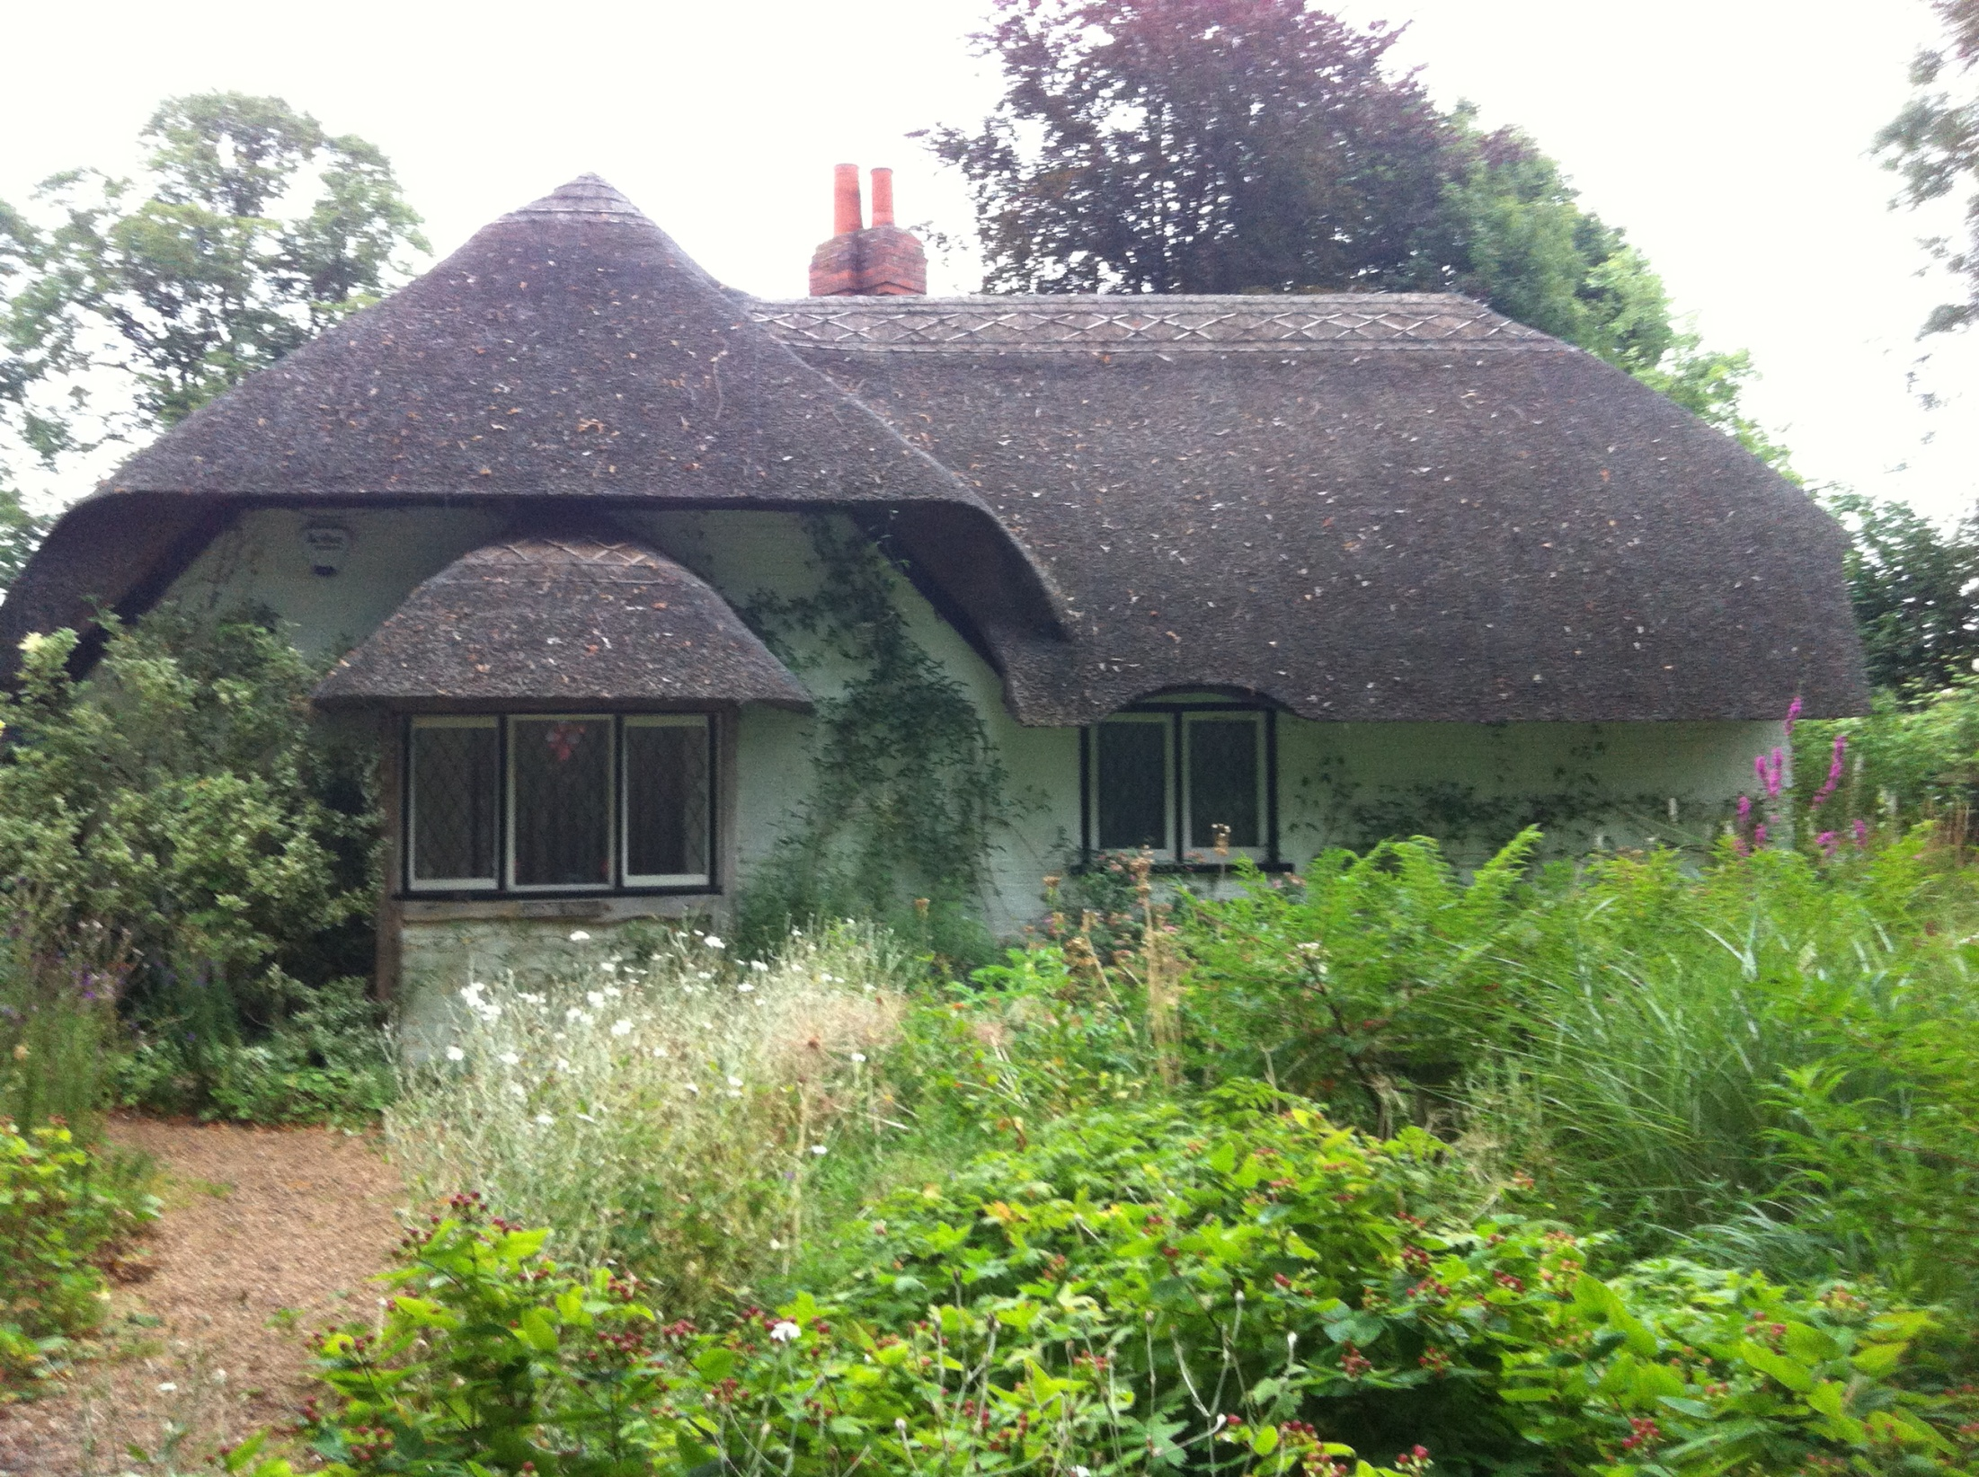
Notes:
Old Thatch Garden.-

Slide 23
Notes:
Old Thatch Garden.-Stipa tenuisima

Slide 24
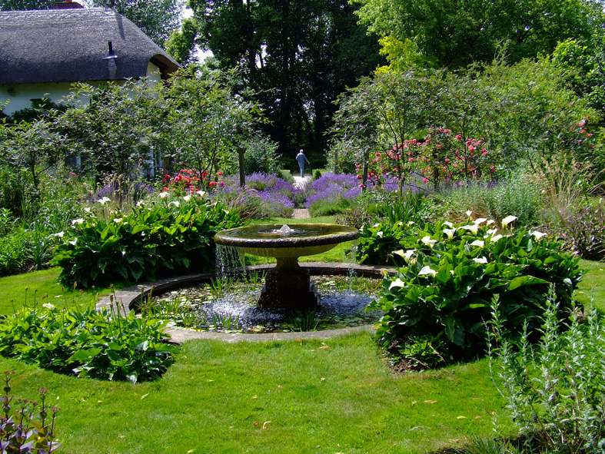
Notes:
Old Thatch Garden.-

Slide 25
Stowe Landscape Gardens
Stowe House es una casa de campo situada en Stowe , Buckinghamshire , Inglaterra .
Es la casa de Stowe School , una escuela independiente .
Los jardines (conocido como Stowe Landscape Gardens),son un ejemplo significativo del jardín estilo paisajista, junto con parte del Parque, pasó a ser propiedad de la confianza nacional en 1989 y están abiertos al público.
El parque que rodea el jardín está abierto los 365 días del año y el acceso es gratuito.

Slide 26
La casa está abierta al público durante las vacaciones escolares , y por lo general hay una visita guiada al día durante el período lectivo .
La fortuna de la familia Temple se basaba en la cría de ovejas , que se registró por primera vez como tal en Witney , en Oxfordshire .
Más tarde, a partir de 1546 que había alquilado una granja de ovejas en Burton Dassett en Warwickshire .
La finca Stowe fue arrendada a partir de 1571 por Peter Temple, su hijo John Temple compró la casa y finca de Stowe en 1589 y se convirtió en la casa de la familia Temple.

Slide 27
En el siglo XVII, la casa fue reconstruida totalmente por Sir Richard Temple, 3ro baron c.1683 en el sitio actual.
En 1725, Charles Howard, 3ro conde de Carlisle y su esposa se ​​alojaron durante dos semanas.
Los años 1730 y 1740 vieron la visita de Henrietta Howard, condesa de Suffolk , William Pulteney, 1r conde de Bath , Frederick, Príncipe de Gales , junto con otros amigos de Lord Cobham que fueron invitados frecuentes.
Es esta una de las creaciones más notables de jardines privados de la Inglaterra georgiana.
Stowe fue creado por un familia que en su momento era tan poderosa que su fortuna era superior a la del rey.

Slide 28
La escala, grandeza y belleza de Stowe ha inspirado a escritores, filósofos, artistas, políticos y a los visitantes de todos lo estamentos del público desde el siglo XVIII hasta nuestros días.
La confianza adquirida por los jardines, además de un ambicioso programa de restauración el cual ha permitido que sus más de 40 templos y monumentos siguen existiendo, adornando un ambiente inspirador de los lagos y valles con una infinita variedad de paseos y senderos, una delicia para explorar en cualquier época del año
Recientemente se ha creado un centro de visitantes en la entrada, actualmente el jardín, menos la Stowe House, pertenece al National Trust británica.

Slide 29
Las principales características
Jardines Stowe han sido visitados por turistas y excursionistas durante doscientos años, con guías a cuenta de los visitante.
Sin embargo, nunca se estableció una entrada pública o forma a la propiedad.
El arco Corinto fue creado como un símbolo de la riqueza y la influencia en lugar de una puerta de entrada.
De hecho, la única persona que conocemos que lo atravesó durante una visita a la casa fue la reina Victoria, para quien se abrió especialmente.

Slide 30
La Grand Avenue con sus logias "Buckingham" se agregaron en 1805, su extensión es de una y media millas de largo. Se podría haber convertido en una urbanización, ya que fue parcelado como parcelas edificables para la gran liquidación de la propiedad en 1921. Afortunadamente, un grupo de Old Etonians ha recaudado los fondos para comprar la gran superficie como regalo para la nueva escuela.
Oxford Avenue sigue la antigua calzada romana de Bicester de Towcester.
Las puertas de Oxford habían perdido sus herrajes originales donados como metal durante la guerra en la década de 1940. Después, fueron reemplazos por unos nuevos hechos de hierro forjado, rescatado de un barco de guerra alemán.

Slide 31
Oxford Avenue sigue la antigua calzada romana de Bicester de Towcester.
El puente cruza un lago Oxford el cual servía de estanque de viejo molino.
Era una vez el tema de una fila enorme entre el marqués de Chandos y Sydney Pierrepont, propietario de una finca cercana que lo utiliza como un acceso directo.
El resultado fue el marqués de retirar la parte central del puente para mantener su "paso" de vecino.

Slide 32
Los Pabellones Boicot en torno a 1728, fueron nombrados después de la antigua aldea de boicot, a medio camino a lo largo de la Avenida de Oxford.
La estatua de George vestida como Marco Aurelio, se encuentra en el frente del Norte de la Cámara.
Fue Jorge I que hizo Sir Richard Temple un vizconde en 1718.
La Ha-Ha en Stowe, construido por Charles Bridgeman como un símbolo de grandeza, fue probablemente el más largo jamás construido.

Slide 33
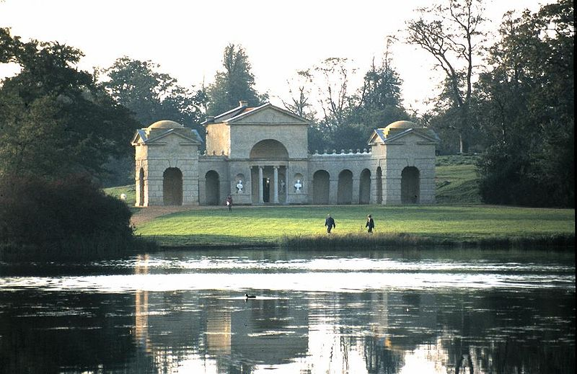
Notes:
Stowe Landscape Gardens

Slide 34
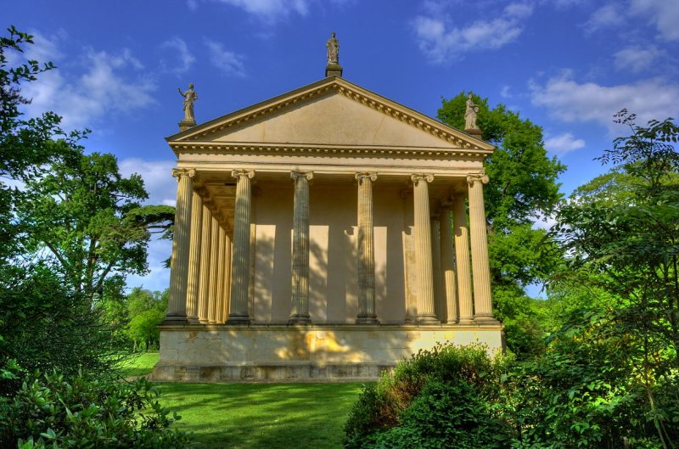
Notes:
Stowe Landscape Gardens

Slide 35
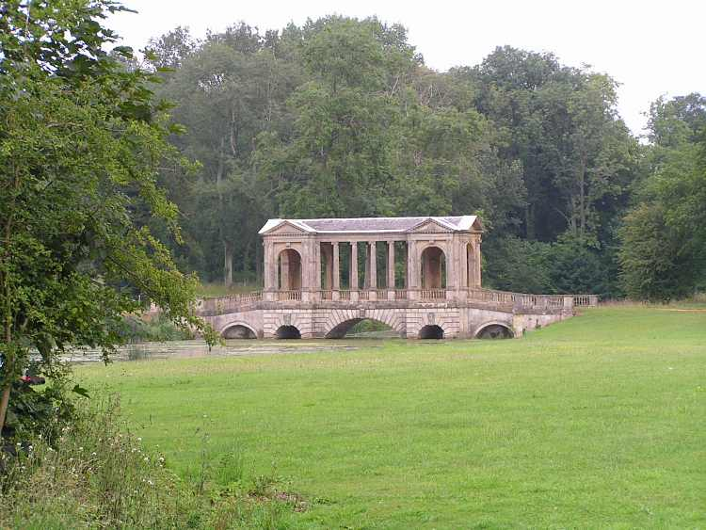
Notes:
Stowe Landscape Gardens

Slide 36
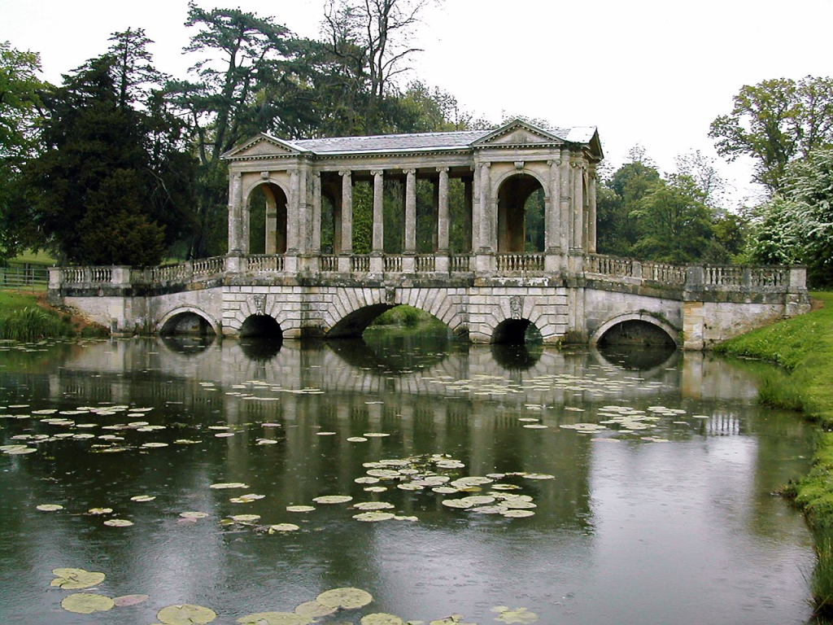
Notes:
Stowe Landscape Gardens

Slide 37
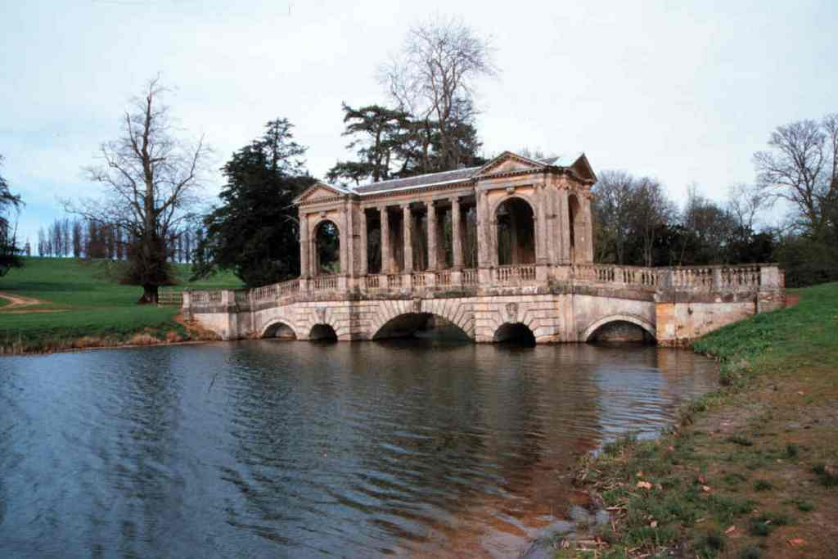

Slide 38
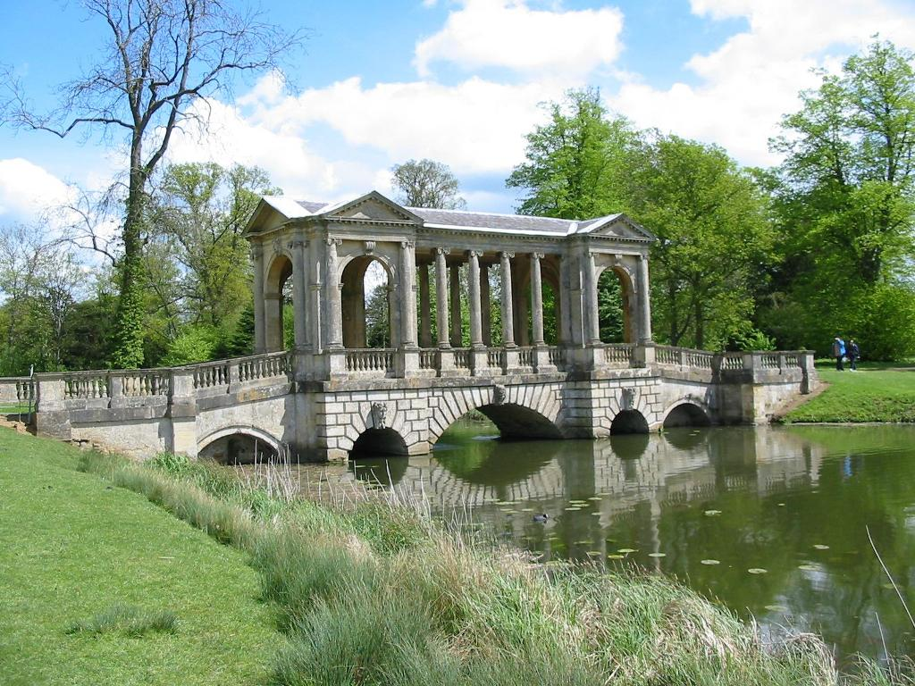

Slide 39
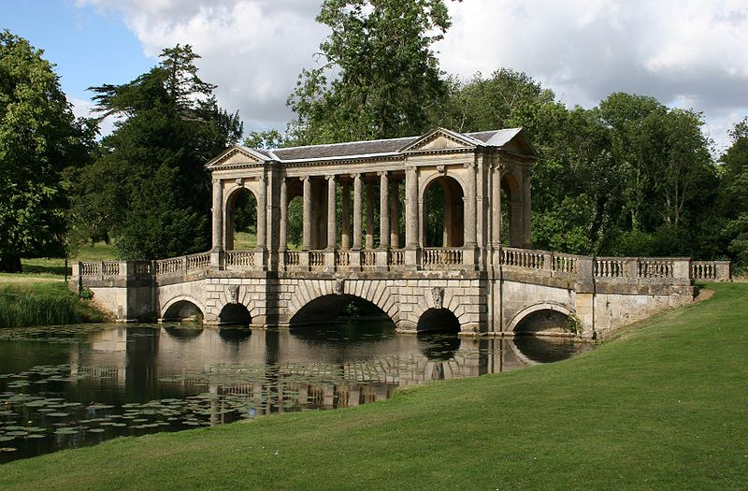

Slide 40
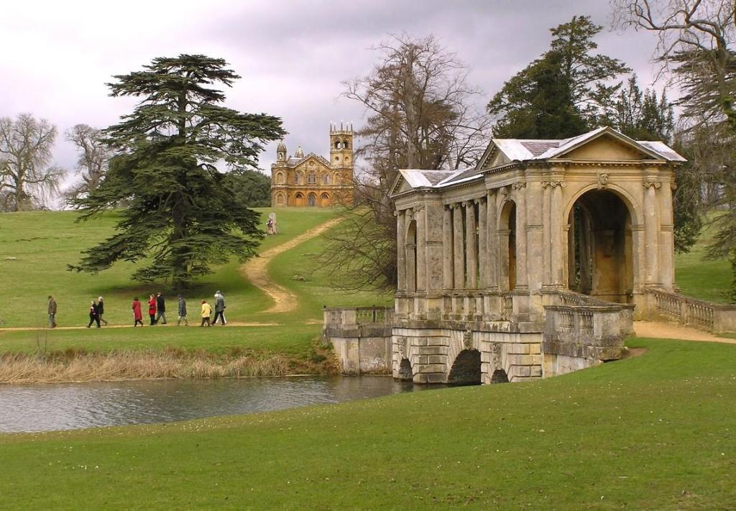
Notes:
Stowe Landscape Gardens

Slide 41
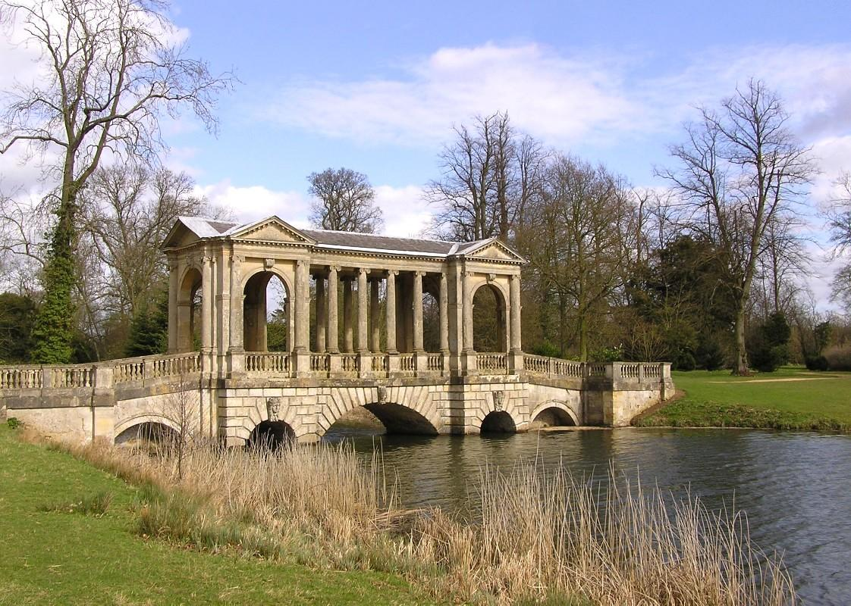
Notes:
Palladian Bridge

Slide 42
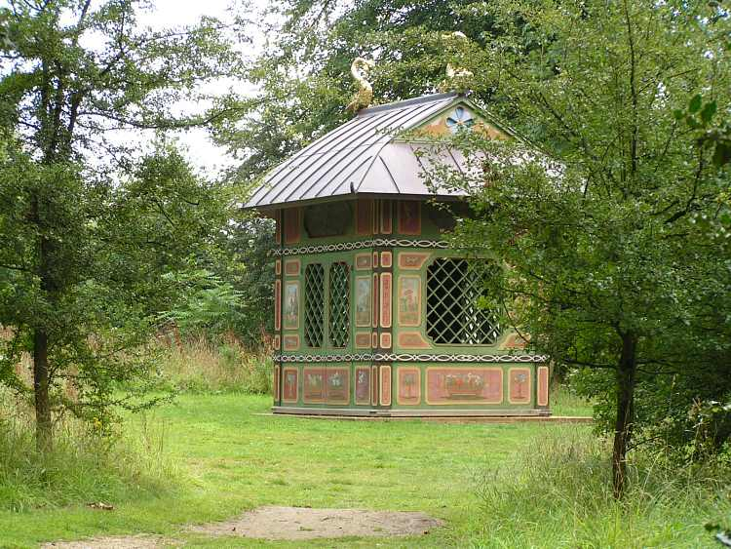
Notes:
Stowe Landscape Gardens

Slide 43
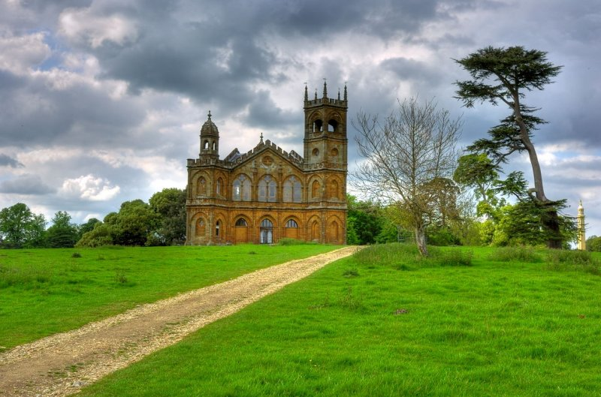
Notes:
Stowe Landscape Gardens

Slide 44
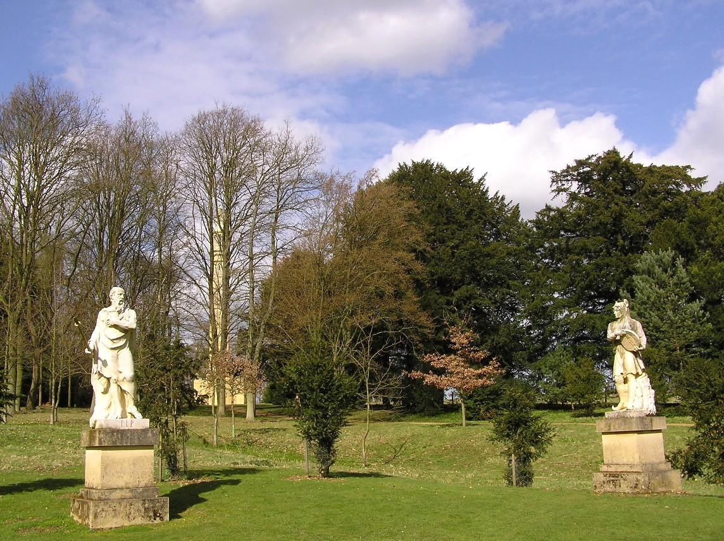
Notes:
Stowe Landscape Gardens

Slide 45
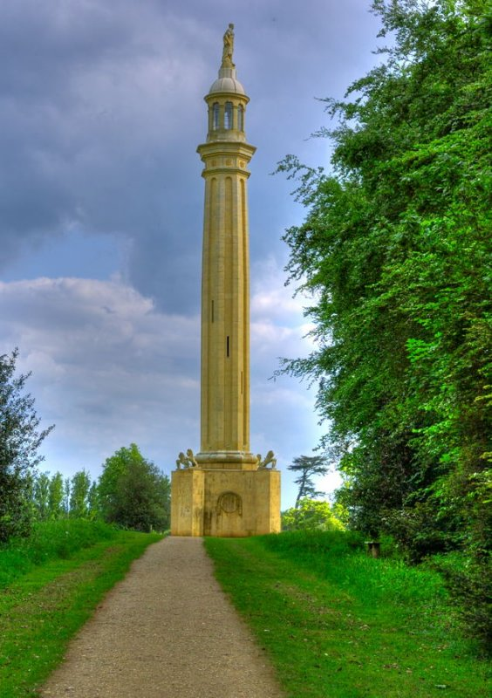
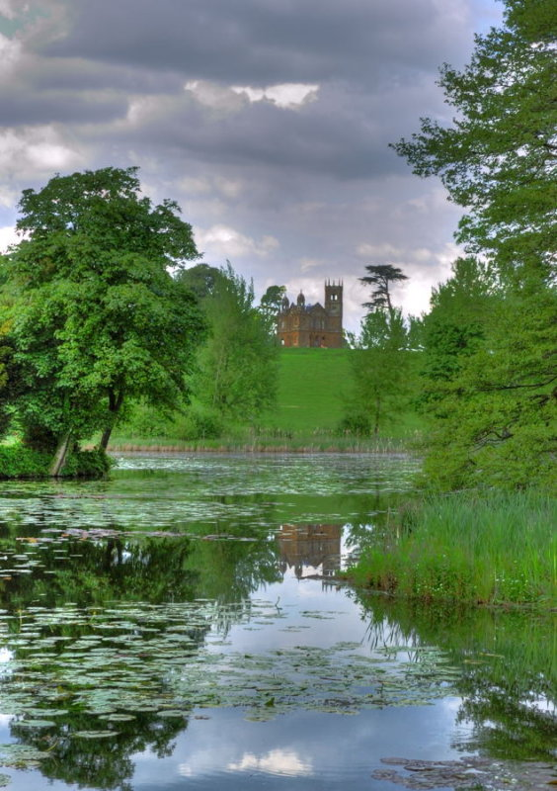
Notes:
Cobham´s Pillar y Templo Gotico

Slide 46
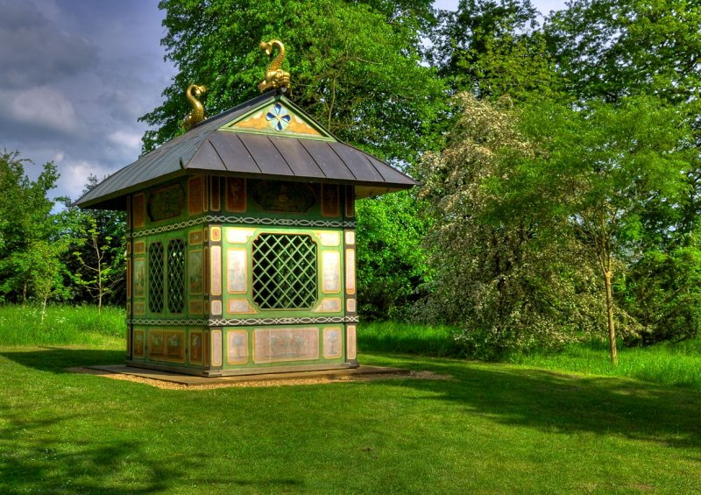

Slide 47
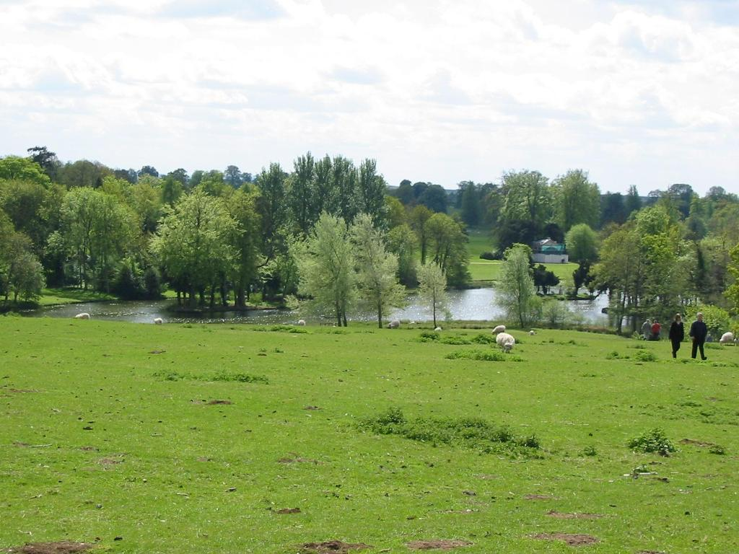

Slide 48

Notes:
Stowe Landscape Gardens

Slide 49
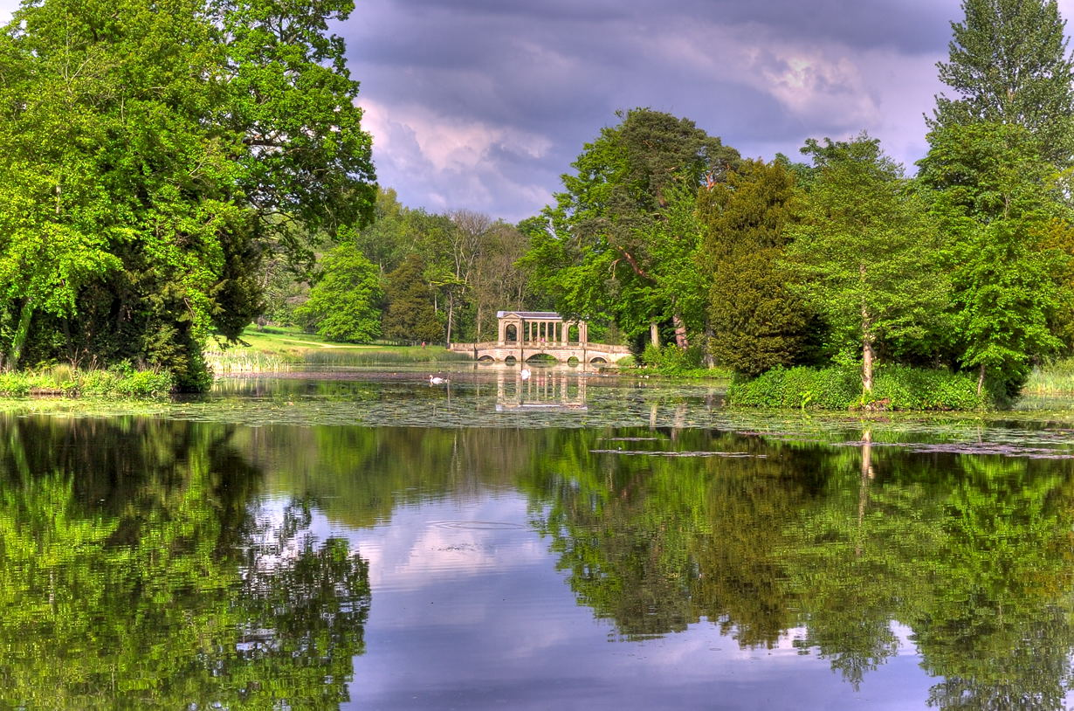
Notes:
Stowe Landscape Gardens

Slide 50
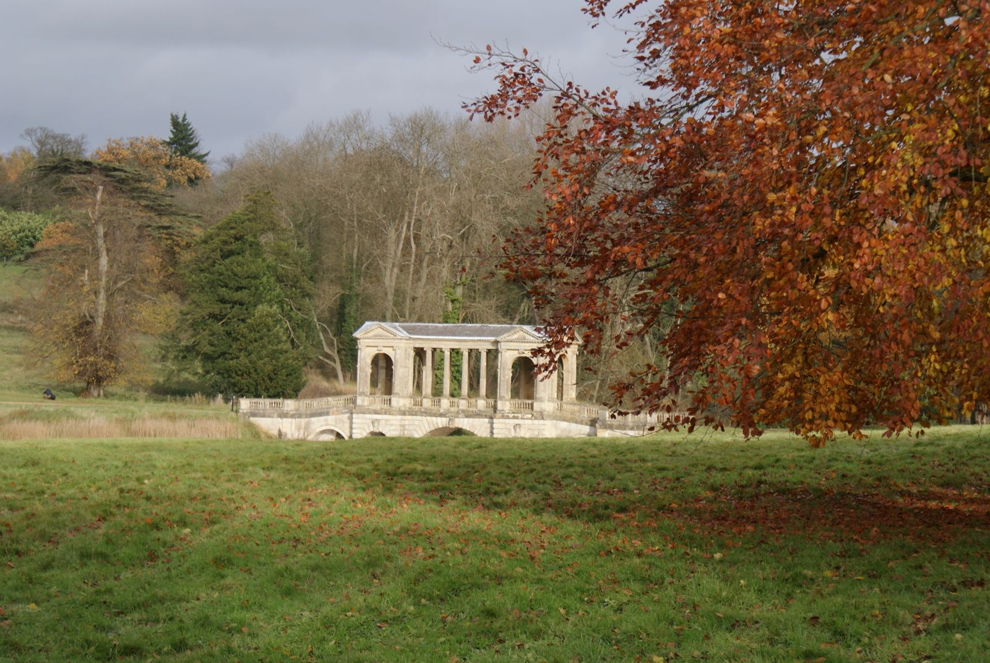
Notes:
Stowe Landscape Gardens

Slide 51
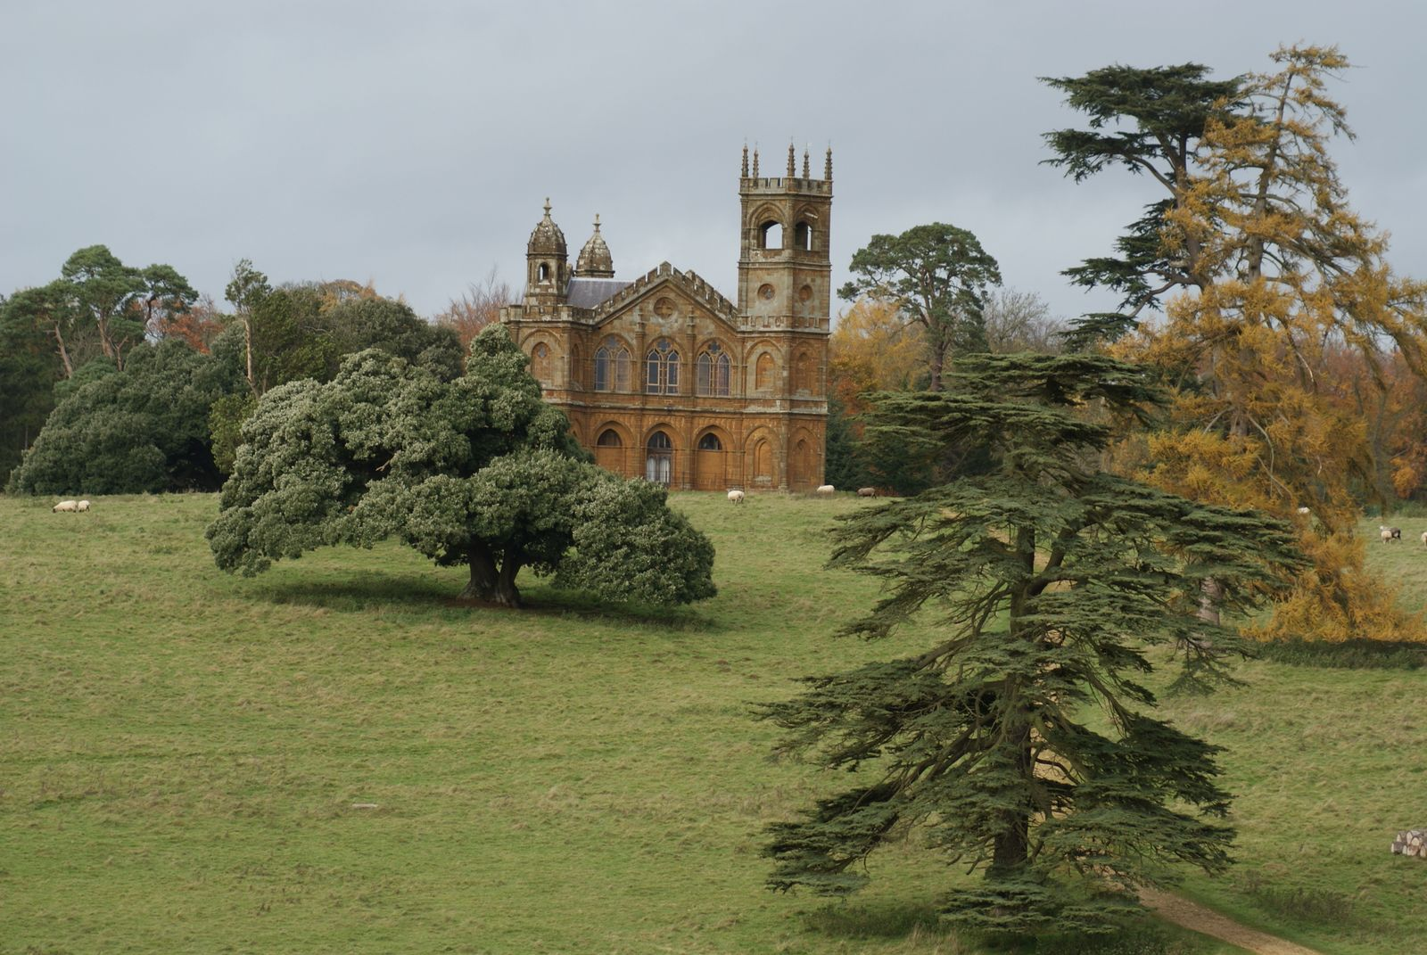
Notes:
Stowe Landscape Gardens

Slide 52
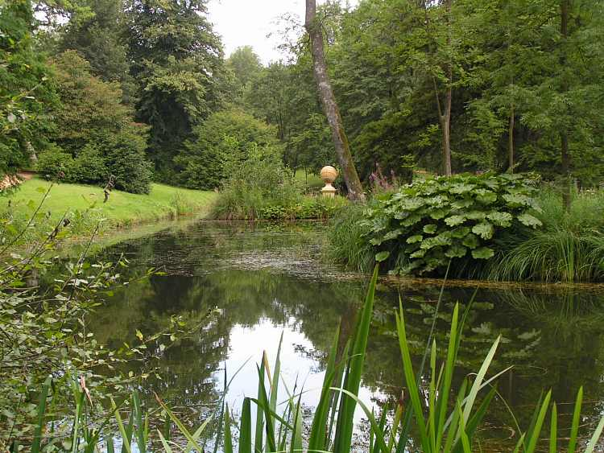
Notes:
Stowe Landscape Gardens

Slide 53

Notes:
Stowe Landscape Gardens

Slide 54
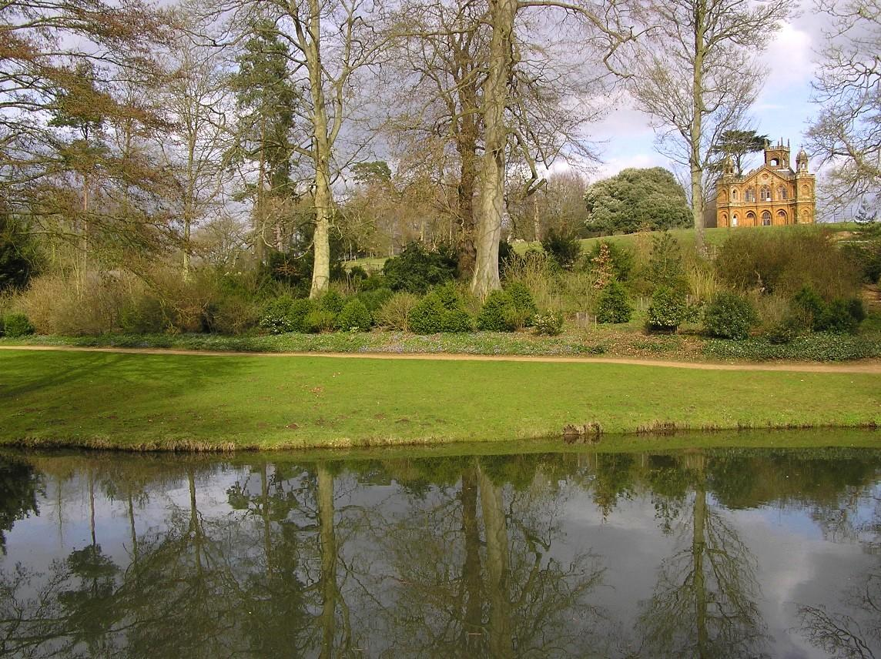
Notes:
Stowe Landscape Gardens

Slide 55
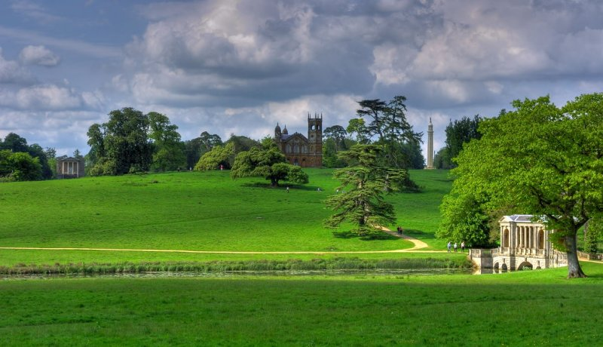
Notes:
Stowe Landscape Gardens

Slide 56
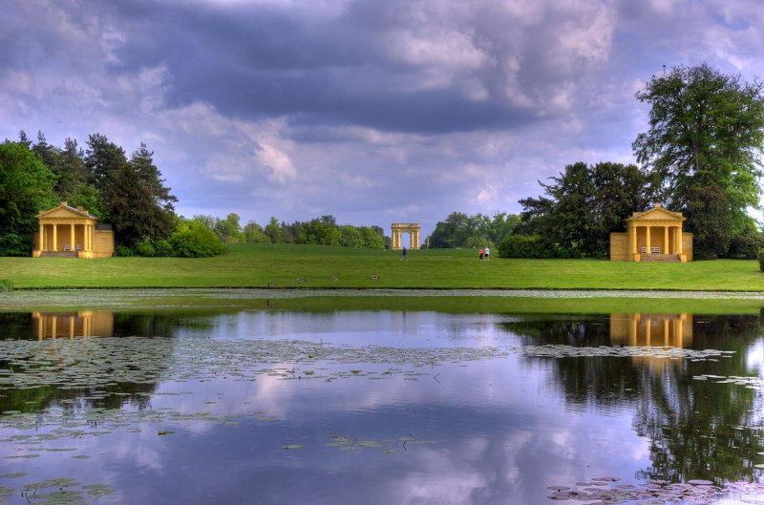
Notes:
Stowe Landscape Gardens

Slide 57
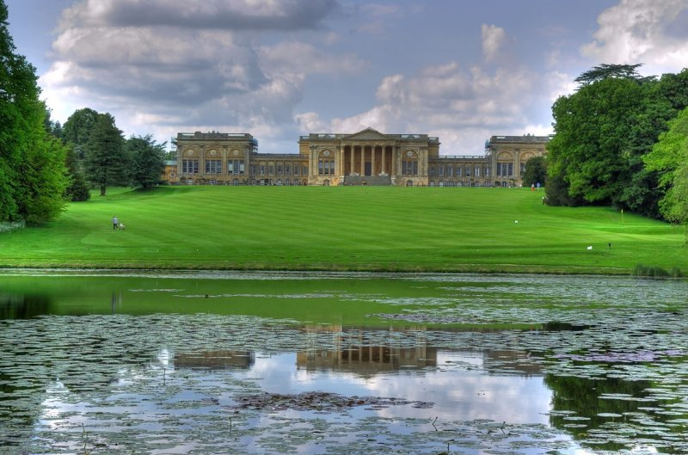

Slide 58


Slide 59
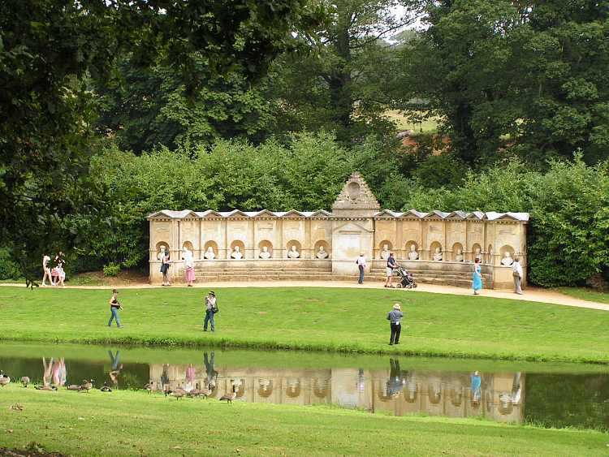
Notes:
Stowe Landscape Gardens

Slide 60
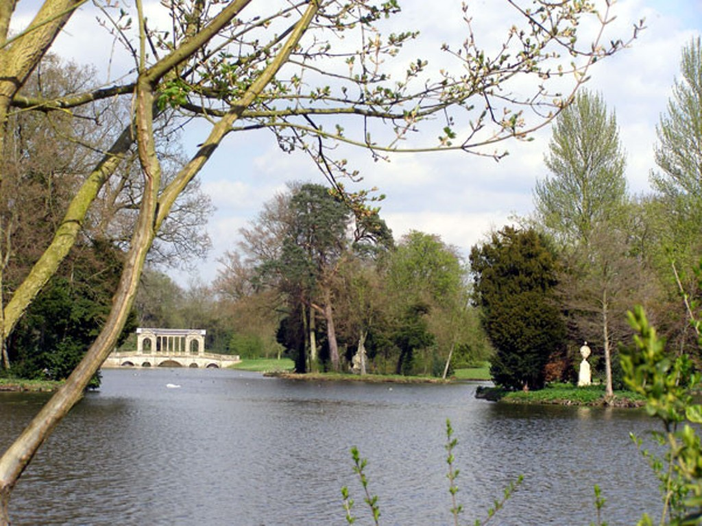
Notes:
Stowe Landscape Gardens

Slide 61
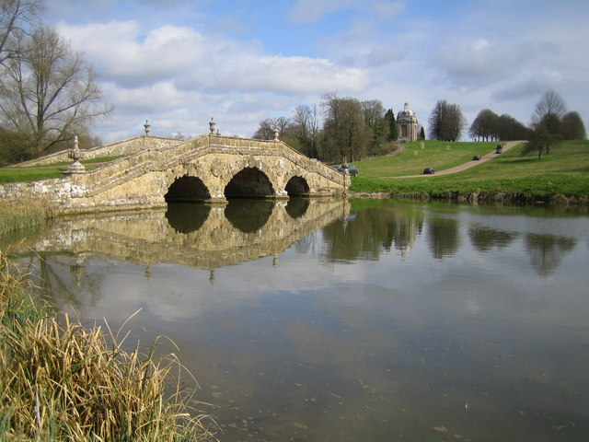
Notes:
Stowe Landscape Gardens

Slide 62
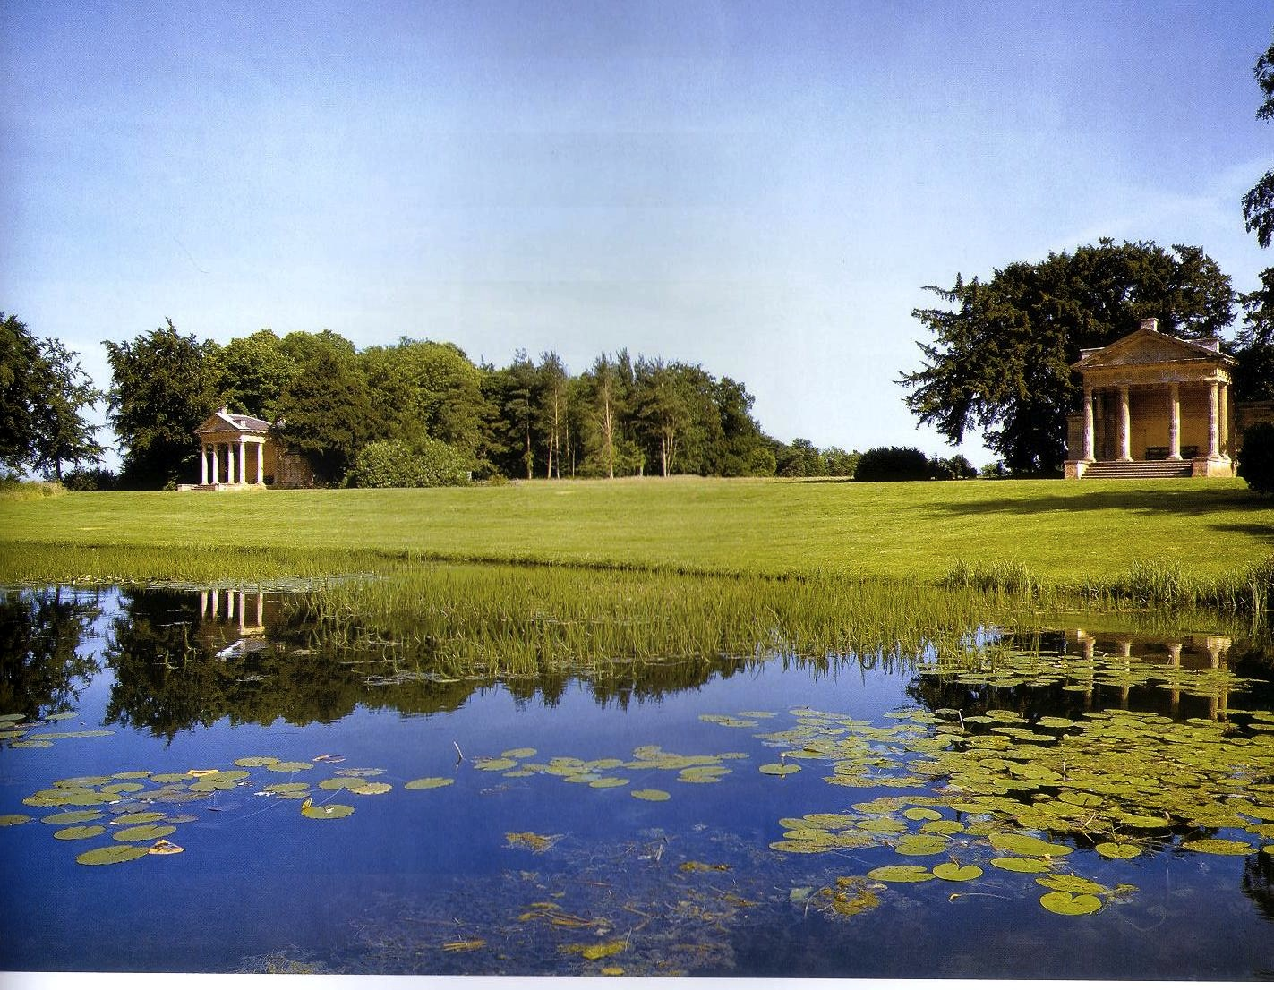
Notes:
Stowe Landscape Gardens

Slide 63
The Lyde Garden
El Jardín Lyde es un jardín acuático hundido creado por Lord Carrington.
Es frente a su casa de la familia - La casa de señorío, Bledlow .
El Lyde es un afluente del río Thame.

Slide 64
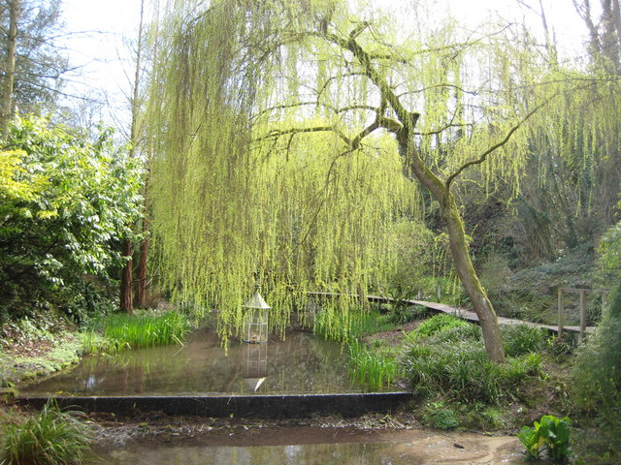
Notes:
The Lyde Garden

Slide 65
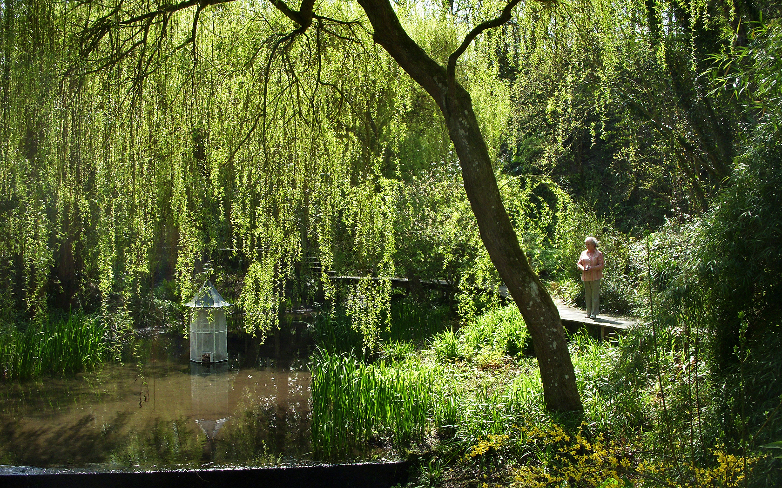
Notes:
The Lyde Garden

Slide 66
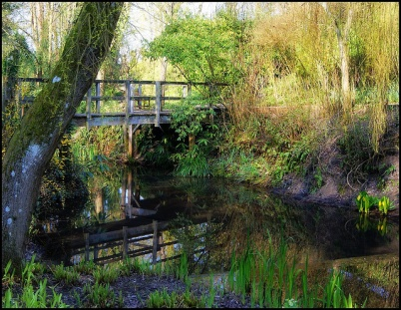
Notes:
The Lyde Garden

Slide 67

Notes:
The Lyde Garden

Slide 68

Notes:
The Lyde Garden

Slide 69

Notes:
The Lyde Garden

Slide 70

Notes:
The Lyde Garden

Slide 71
West Wycombe Park
West Wycombe Park es una casa de campo cerca del pueblo de West Wycombe , en Buckinghamshire , Inglaterra , construida entre 1740 y 1800.
Se concibió como un palacio de placer libertino y delitante en el siglo XVIII para Sir Francis Dashwood, 2do baronet .
La casa es un rectángulo de largo con cuatro fachadas que son columnas y frontón.
La casa encapsula toda la progresión de la arquitectura británica del siglo XVIII con principios idiosincrásicos de Palladio a la neoclásica , a pesar de las anomalías en el diseño de la casa también lo hacen con una arquitectura única.

Slide 72
La mansión está situada en un parque ajardinado del siglo XVIII, que contiene muchos pequeños templos y las locuras que actúan como satélites al templo mayor, de la casa.
La casa, que es un grado I se dio a la National Trust en 1943 por el 10º Baron Sir John Dashwood (1896-1966), una acción fuertemente resentida por su heredero.
Dashwood conservó la propiedad de el contenido de la casa, muchos de los cuales se vendieron, después de su muerte, la casa fue restaurada a expensas de su hijo, Sir Francis Dashwood. Hoy en día, mientras que la estructura es propiedad del National Trust, la casa es el hogar de Sir Edward Dashwood y su familia

Slide 73
Los jardines en West Wycombe Park son algunos de los mejores jardines del siglo y los más idiosincráticos que sobreviven en Inglaterra del siglo XVIII .
El parque es único en su uso constante de la arquitectura clásica de Grecia y de Italia.
Los dos principales arquitectos de los jardines de West Wycombe fueron John Donowell y Revett Nicholas
Diseñaron todos los edificios ornamentales en el parque.
El arquitecto paisajista Thomas Cook comenzó a ejecutar los planes para el parque, con lago artificial creado a partir del cercano Wye River , en la forma de un cisne.

Slide 74
El lago tenía originalmente un galeon español para la diversión de los clientes de Dashwood, con un capitán de residente a bordo.
El agua sale del lago por una cascada y un estanque en el canal.
Uno de los hitos más importantes en los últimos años del período Georgia fue la introducción de muchas nuevas especies de árboles y flora de todo el mundo, que Horace Walpole le da por la "riqueza y el colorido tan peculiar en el paisaje moderno".
El nuevas especies también permitían a los cambios de estado de ánimo a través de cambios de la siembra, por lo que un área puede ser oscura y melancólica, o luminosa y entusiasta, o misteriosa, por lo que, jardines contemporáneos, tales como West Wycombe y Stourhead.

Slide 75
Organizados como una caminata alrededor de un lago, se traslada al visitante a través de una serie de lugares, cada uno con su propio carácter específico y completamente separado de la anterior.
El "Templo de Apolo" fue originalmente una puerta de entrada y luego se utiliza para las peleas de gallos , sino que también se los somete el punto de vista de la rama de ala de servicio de la casa principal.
El parque todavía contiene muchas locuras y los templos.
El "Templo de la Música" está en una isla en el lago, inspirado en el Templo de Vesta en Roma .
Fue diseñado para las fiestas campestres de Dashwood con el templo usado como un teatro, los restos de la etapa de supervivencia.

Slide 76
Frente a la cascada principal del templo esta el jardín, que tiene dos estatuas de ninfas de las aguas .
La cascada de la presente se ha rehecho, ya que el original fue demolido en la década de 1830.
Una torre octogonal conocida como el "Templo de los Vientos" se basa en el diseño de la Torre de los Vientos en Atenas.
Arquitectura clásica continúa el camino alrededor del lago, con el "Templo de la Flora ", una oculta casa de verano , y el "Templo de Daphne ", tanto que recuerda a un pequeño templo en la Acrópolis.
Otro templo escondido, el "Templo de la Ronda", tiene una logia curva.

Slide 77
Cerca de la casa, la selección del ala de servicios de la vista, es un romano arco de triunfo , el "Templo de Apolo ", también conocido (por su uso anterior un lugar para peleas de gallos ) como "Cockpit Arco ', que tiene una copia de la el famoso Apolo de Belvedere .
Muy cerca se encuentra el "Templo de Diana ", con un pequeño nicho que contiene una estatua de la diosa.
Otra diosa se ​​celebra en el "Templo de Venus ".
A continuación se trata de un Exedra , una gruta (conocido como salón de Venus) y una estatua de Mercurio .
Esta vez llevó a cabo una copia de los Medici de Venus ", que fue demolido en la década de 1820, pero recientemente ha sido reconstruida y ahora tiene una réplica de la Venus de Milo.

Slide 78

Notes:
West Wycombe Park

Slide 79

Notes:
West Wycombe Park

Slide 80

Notes:
West Wycombe Park

Slide 81

Notes:
West Wycombe Park

Slide 82


Slide 83


Slide 84

Notes:
West Wycombe Park

Slide 85

Notes:
West Wycombe Park

Slide 86


Slide 87

Notes:
West Wycombe Park

Slide 88

Notes:
West Wycombe Park

Slide 89

Notes:
West Wycombe Park

Slide 90


Slide 91

Notes:
West Wycombe Park

Slide 92

Notes:
West Wycombe Park

Slide 93

Notes:
West Wycombe Park

Slide 94


Slide 95

Notes:
West Wycombe Park

Slide 96

Notes:
West Wycombe Park

Slide 97

Notes:
West Wycombe Park

Slide 98


Slide 99

Notes:
West Wycombe Park

Slide 100

Notes:
West Wycombe Park

Slide 101

Notes:
West Wycombe Park

Slide 102


Slide 103


Slide 104

Notes:
West Wycombe Park

Slide 105

Notes:
West Wycombe Park

Slide 106

Notes:
West Wycombe Park

Slide 107

Notes:
West Wycombe Park

Slide 108

Notes:
West Wycombe Park

Slide 109

Notes:
West Wycombe Park

Slide 110


Slide 111


Slide 112


Slide 113

Notes:
West Wycombe Park

Slide 114

Notes:
West Wycombe Park

Slide 115
Notes:
West Wycombe Park

Slide 116

Notes:
West Wycombe Park

Slide 117

Notes:
West Wycombe Park

Slide 118

Notes:
West Wycombe Park

Slide 119

Notes:
West Wycombe Park

Slide 120


Notes:
West Wycombe Park

